Slide 1
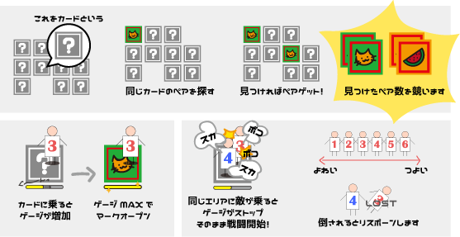
ペア コレクト(仮) - Pair Collect
コンセプト
陣取り合戦 + 真剣衰弱！
陣取り合戦 + 真剣衰弱！
ターゲット
算数ができる・そこそこゲームができる
ゲーム概要
ここがおもしろーい
わちゃわちゃすること
うわーカードとられた～奪いに攻めにいくぞー
さっきこのカードみたから取りに行くぞー！
ちょろちょろ動かれると邪魔だから強いので倒しに行くぞ～
Notes:
オープン枚数に制限を付ける(2,3枚)
出撃兵士は極力少なくする
他の兵士は控えに置く
兵士は戦うと死ぬ！デスポーン！

